Slide 1

NO.1
新朔铁路
智慧化仓储项目
产品简介
产品特色
系统功能

Slide 2

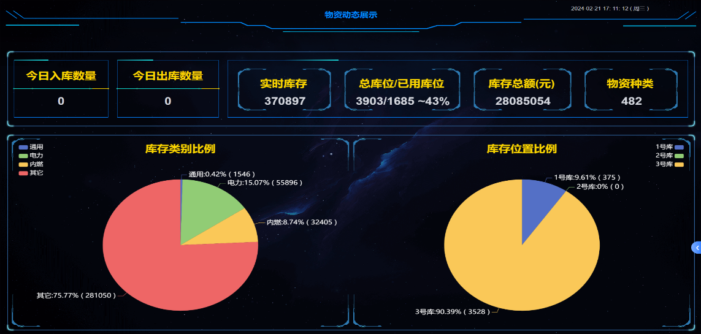
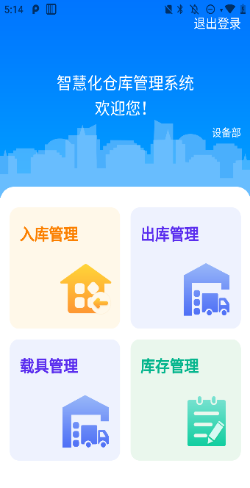
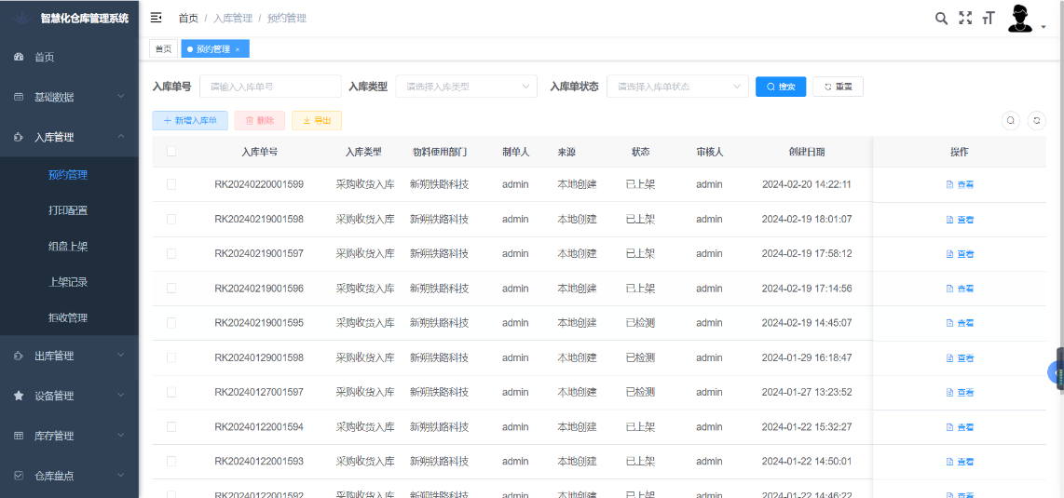
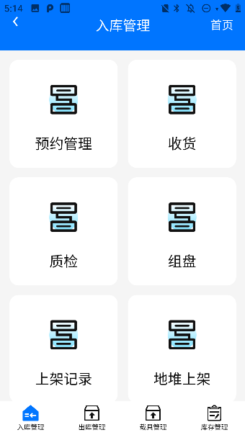
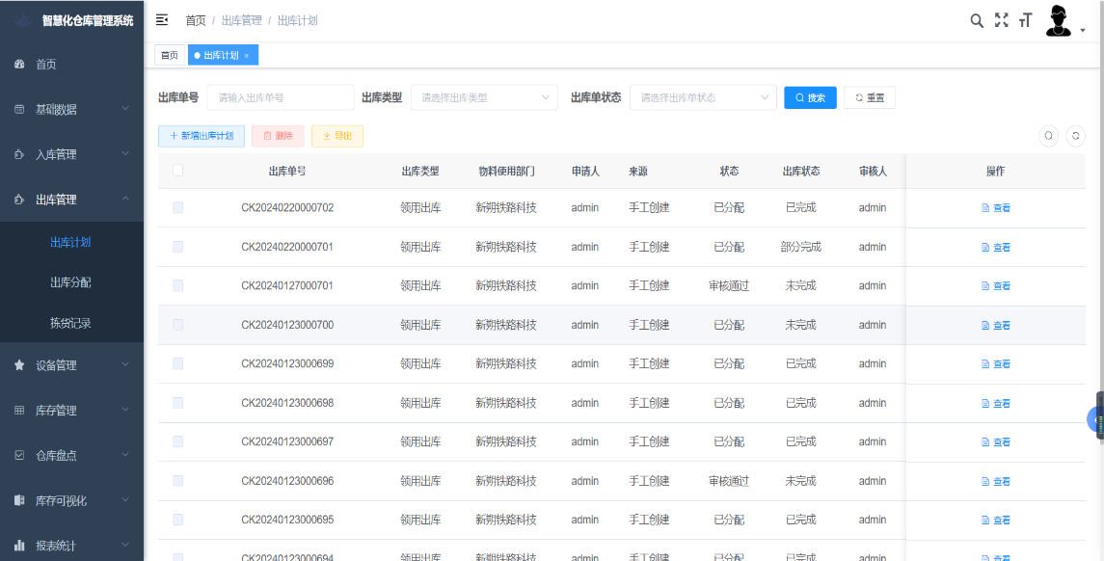
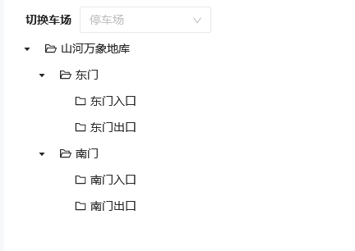
产品介绍
仓库智慧化出入库设备须具备仓储管理过程可视化、可追溯化、事中控制和预防等功能。
本项目由RFID手持终端（具备2G/3G/4G功能）、射频识别（RFID）门禁系统、仓储管理系统及其相关设备组成。建立仓储管理系统，实现与国家能源集团物资ERP系统的连通，构建一体化管理系统，实现领料人从提交申请到进库按照页面提示领料，提升领料效率、简化领料过程，实现便捷取货。
采用前后端分离技术：Springcloud+Vue+pda。

Slide 3
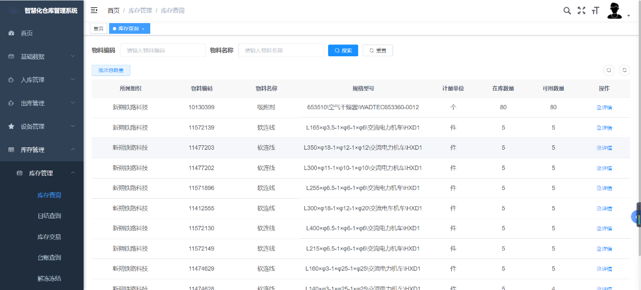
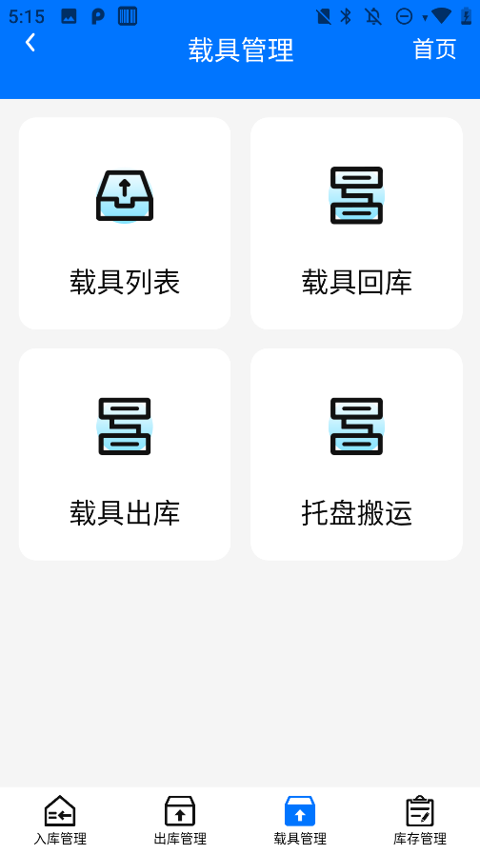



产品介绍
使用人群： 1.机务管理人员； 2.仓管员；
项目/产品载体： PC+PDA
代表案例参考 ： 无

Slide 4
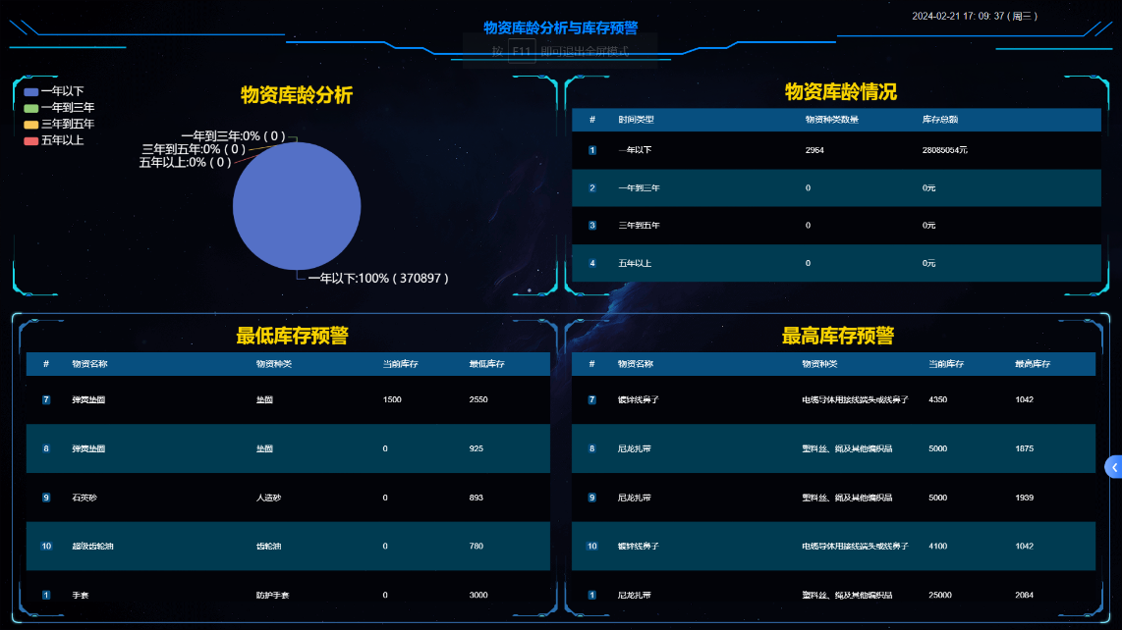
产品特色
1、多个仓管员同时管理；
2、软硬件结合，智能调度叉车、AGV等设备；
3、RFID定位监测物资物料；
4、实时获取库存等数据；

Slide 5
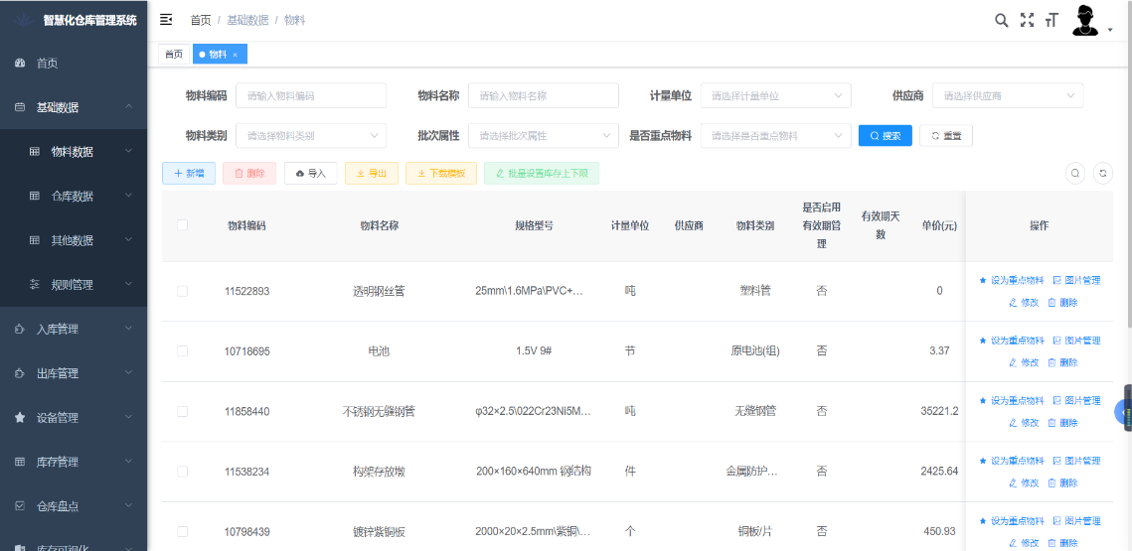
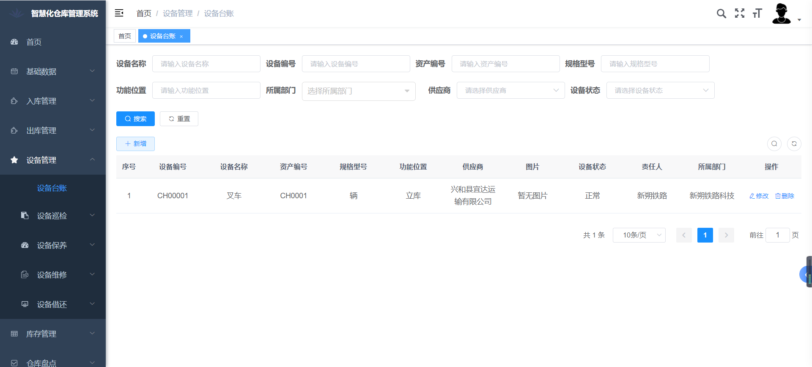
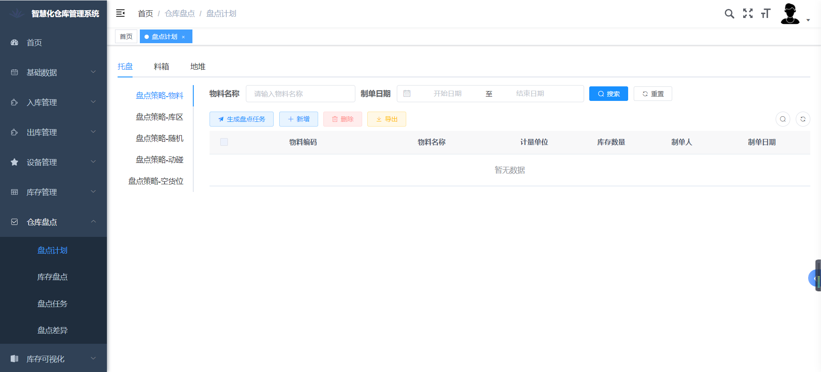
系统功能
一、PC端功能：
1、基础管理
2、入库管理
3、出库管理
4、库存管理
5、仓库盘点
6、设备管理
7、系统设置
8、报表统计

Slide 6
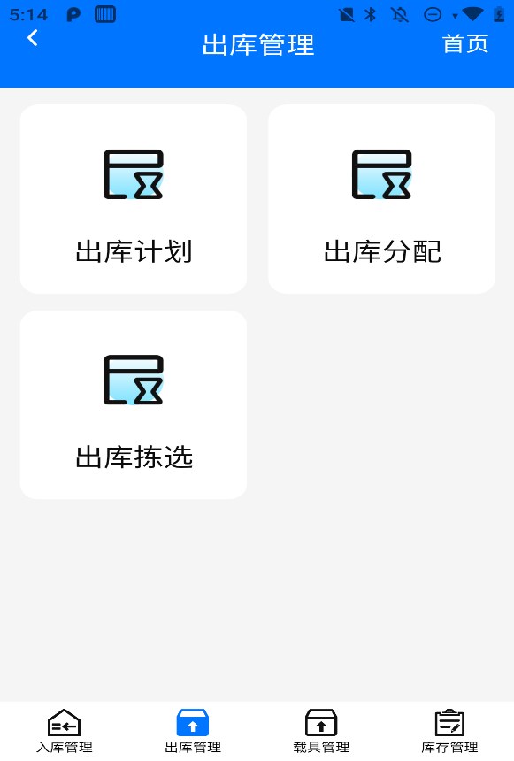


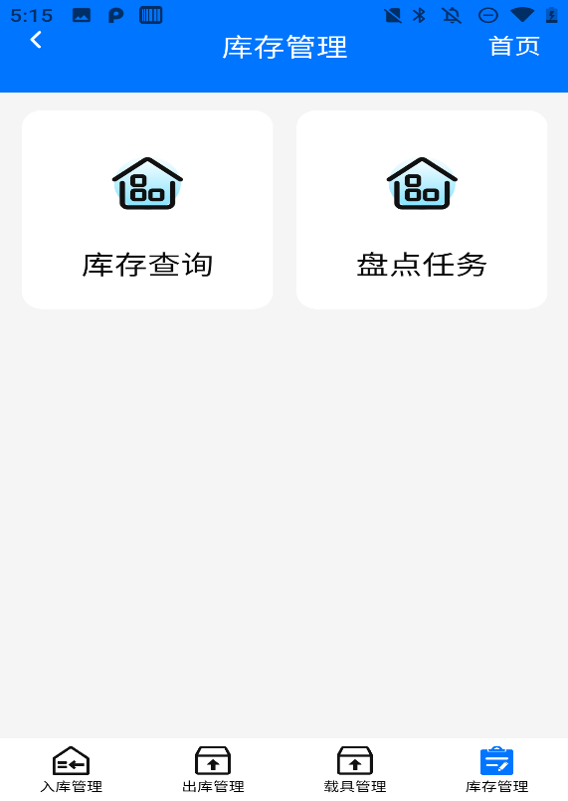
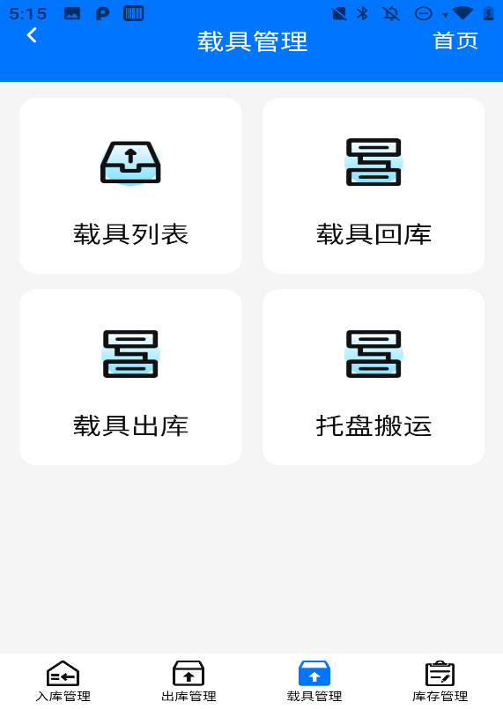
系统功能
二、PDA端功能
1、入库管理
2、出库管理
3、载具管理
4、库存查询

